Slide 1
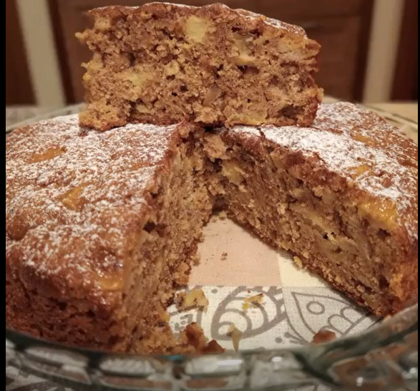
Desafio ASS 2024/2025
“Receitas Sustentáveis, têm Tradição”
TÍTULO DA RECEITA: Bolo de Maçã, Azeite e nozes
INGREDIENTES:
3 maçãs
1 chávena de azeite
2 chávenas de farinha
2 chávenas de açúcar
1 colher de sopa de canela
1 colher de sobremesa de fermento
3 ovos
nozes a gosto.
FOTO DO PRATO FINALIZADO
https://alimentacaosaudavelesustentavel.abaae.pt/receitas-sustentaveis/

Slide 2
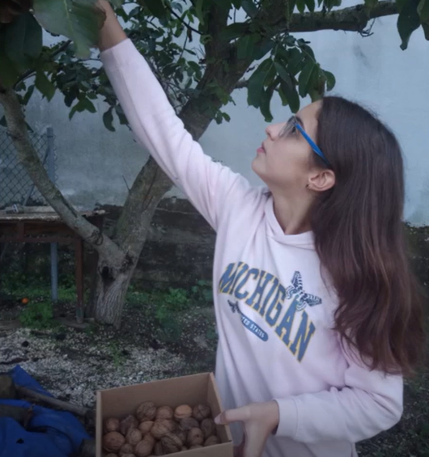
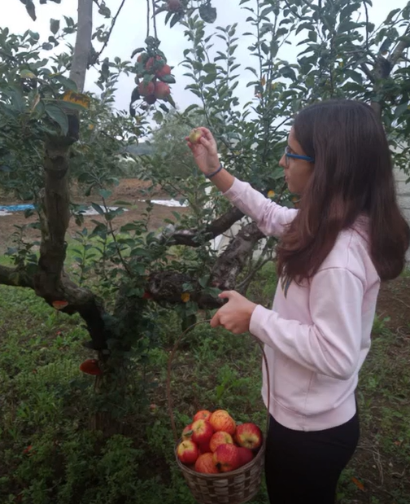
Desafio ASS 2024/2025
“Receitas Sustentáveis, têm Tradição”
PROCEDIMENTOS:
1º)Apanhar as nozes.
2º) Apanhar as maçãs e recolheu os ovos no galinheiro.
Imagem da preparação
https://alimentacaosaudavelesustentavel.abaae.pt/receitas-sustentaveis/

Slide 3
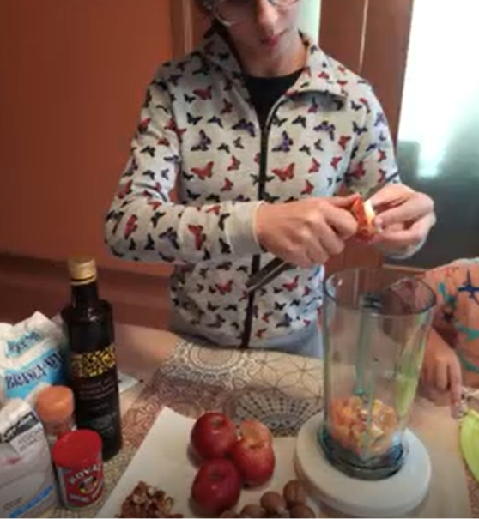
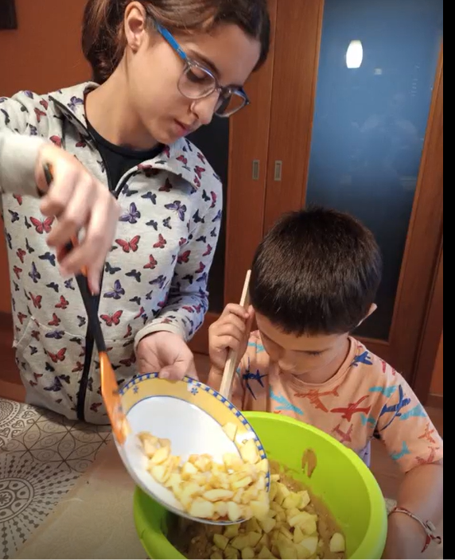
Desafio ASS 2024/2025
“Receitas Sustentáveis, têm Tradição”
PROCEDIMENTOS:
3º) Descascar as maçãs, cortar as maçãs em bocadinhos pequenos
Colocar no liquidificador as cascas , o azeite e os ovos a bater.
Misturar a farinha , o açúcar, a canela, o fermento, as nozes e
misturar.
4º) Adicionar à mistura os bocadinhos de maçã à mistura do
liquidificador.
Imagem da preparação
https://alimentacaosaudavelesustentavel.abaae.pt/receitas-sustentaveis/

Slide 4
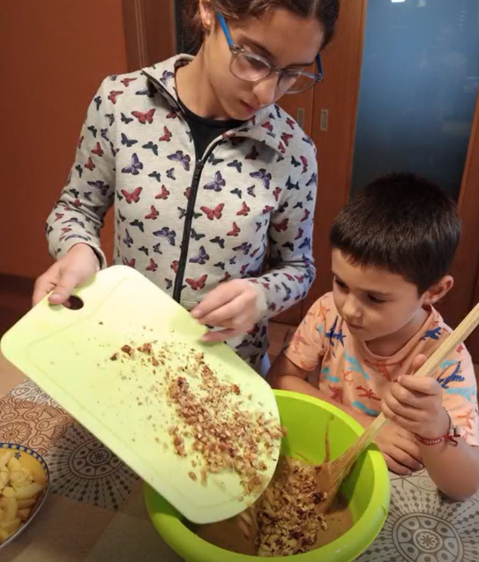
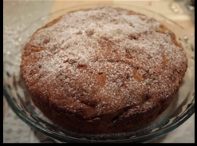
Desafio ASS 2024/2025
“Receitas Sustentáveis, têm Tradição”
PROCEDIMENTOS:
5º)Colocar as nozes já partidas a gosto.
6º) Levar o bolo ao forno durante 30 minutos a 180ºC.
Retirar do forno e desenformar.
Imagem da preparação
https://alimentacaosaudavelesustentavel.abaae.pt/receitas-sustentaveis/

